Slide 1

Échanges des
BONNES PRATIQUES en médiation de dettes
Table ronde du31/05/2023 organisée par le CAMD, le Centre d‘Appui aux Services de Médiation de Dettes de la région Bruxelles-capitale

Slide 2
Les règles de la table ronde
  La réunion est enregistrée. (Possibilité de demander l’enregistrement par la suite).
  Durée d’environ 2h30 (Objectif 16h00).
  6 sujets différents qui commencent par une présentation de 5-10 minutes.
  Le micro de tout le monde doit être désactivé pendant les présentations.
  Ces présentations seront suivies d’un moment d’échange et de questions puis d’un petit sondage.
  Pour intervenir pendant un moment d’échange, lever la main (onglet "participant") et attendre que l'orateur vous donne la parole.
  Possibilité d’utiliser le tchat (onglet "discussion")
  Les power-points + un compte-rendu seront disponibles sur le site du CAMD

Slide 3
Plan
La négociation d’un plan de paiement dans un dossier de cotisations sociales – Une expérience de de l’asbl Télé-Service présentée par Imane Ladmia
La contestation des frais supplémentaires d’une facture d’énergie - Une expérience du CPAS d’Uccle présentée par Alphonsine Umumararungu
La contestation des frais supplémentaires d’une facture d’hôpital - Une expérience de l’asbl REPR de Schaerbeek présentée par Gaëlle Van Nieuwenhove
Plusieurs exemples d’invocation de la prescription – Différentes expériences présentées par Simon van der Bruggen & Sylvie Moreau
La négociation d’un RAD de plus de 5 ans avec le SPF Finances – Une expérience du CPAS de Molenbeek présentée par Lore Tilmans
Une demande de surséance indéfinie – Une expérience du CPAS de Bruxelles présentée par Naoual Zaghouli

Slide 4

Une négociation d’une dette de cotisations sociales
Une expérience de de l’asbl Télé-Service présentée par Imane Ladmia

Slide 5
Négociations avec Liantis
Présentation de la situation:
    Ancien indépendant
    Isolé
    Mélange de dettes privées ainsi que dettes liées à son ancienne activité (faillite + cotisations sociales impayées)
    Revenus salariés.
    Début de la MDD amiable juin 2020.

Slide 6
Négociations avec Liantis
Problématique rencontrée :
    Malgré la mise en place de plan de paiement régulier à destination de Liantis depuis juin 2020 de 80€/mois (dette de 6.611,61€) nous prenons connaissance d’une contrainte adressée par l’Huissier Brackeva en date du 20/09/2021. Ceci nous interpelle.

Slide 7
Négociations avec Liantis
Démarches ayant été entamées :
Nous cherchons à comprendre :
D’abord auprès de l’Huissier – par mail.
Ensuite auprès de Liantis – par téléphone.
→ La personne ayant donnant suite à notre appel nous recommande d’envoyer un mail expliquant la situation de Monsieur.

Slide 8
Négociations avec Liantis
Démarches ayant été entamées (mail) :
Nous présentons l’état des dettes de Monsieur au début de la MDD jusqu’au jour de l’envoi du mail (21.722,60€ → 19.235,82€ )
⬥ Dette Liantis (6.611,61€ → 6.474,57€)
Nous avons joins à notre mail les justificatifs de revenus – dépenses et le tableau des dettes.
Nous mettons en avant que malgré le budget limité de monsieur et afin de prouver sa bonne foi il propose d’augmenter la mensualité en ce dossier de 80€ à 130€.
Nous avons une nouvelle fois insister sur le fait que la contrainte reçue nous étonne beaucoup et qu’elle n’a que pour effet d’alourdir inutilement le poids de la déjà – qui est déjà conséquent.

Slide 9
Négociations avec Liantis
Résultats obtenus:
    Liantis nous informe que le dossier n’aurait pas dû partir en contrainte judiciaire.
    Ils nous indiquent qu’ils prennent donc à leur charge les frais de signification de contrainte à condition que Monsieur respecte son accord de paiement de 130€.
    Jusqu’ici monsieur continue son plan de paiement.
    Le solde du dossier est de 4.157,30€ à ce jour (en attente de certaines remises de majorations)

Slide 10
Négociations avec Partena
Présentation de la situation :
      • Ancien indépendant suivi depuis 2020.
      • Toutes les dettes ont pu être réglées sauf 3 dossiers chez l’Huissier Dabin pour le compte de Partena (cotisations sociales).
      • Nous avons contacté l’Huissier à plusieurs reprises sans réponses. ..Et quand il y avait des réponses elles étaient incohérentes et les plans de paiement plus que raisonnables étaient systématiquement refusées par l’Huissier.
      → Après un certain temps l’Huissier a fini par accepter les plans de paiement dans les trois dossiers.

Slide 11
Négociations avec Partena
Problématique rencontrée :
      Nous remarquons que malgré les différents paiements effectués, les soldes des trois dossiers ne diminuent pas.

Slide 12
Négociations avec Partena
Démarches ayant été entamées :
    J’en ai discuté avec des collègues, dont Estelle qui m’a parlé de sa négociation avec Liantis. J’ai donc tenté de joindre Partena par mail – celui-ci est resté sans suite.
    Nous avons rédigé un second mail. Nous avons comme réponse de Partena qu’ils n’étaient pas en mesure de nous aider.
    Enfin j’ai décidé de les appeler. Je suis tombée sur une personne compréhensive et qui a pris en compte ma demande de combiner les 3 dossiers en un seul.

Slide 13
Négociations avec Partena
Résultats obtenus:
    Nous avons été mis en copie du mail de Partena qui demandait à son mandataire de regrouper les trois dossiers ensemble mais aussi de suspendre toutes mesures à l’encontre du médié tant que celui-ci respecte le plan de paiement.

Slide 14

Les frais suplémentaires dans une facture d’énergie
Une expérience du CPAS d’Uccle présentée par Alphonsine Umumararungu

Slide 15

Les frais supplémentaires dans une facture d’hôpital
Une expérience de l’asbl REPR de Schaerbeek présentée par Gaëlle VAN NIEUWENHOVE

Slide 16
Situation de départ
Madame a deux dettes chez Iris Sud :
Dette en recouvrement amiable : gérée par le huissier GVD Law – montant de départ : 187,55 euros
Dette en recouvrement judiciaire : gérée par les huissiers Reynaert – montant de départ avec frais judiciaires : 524,34 euros

Slide 17
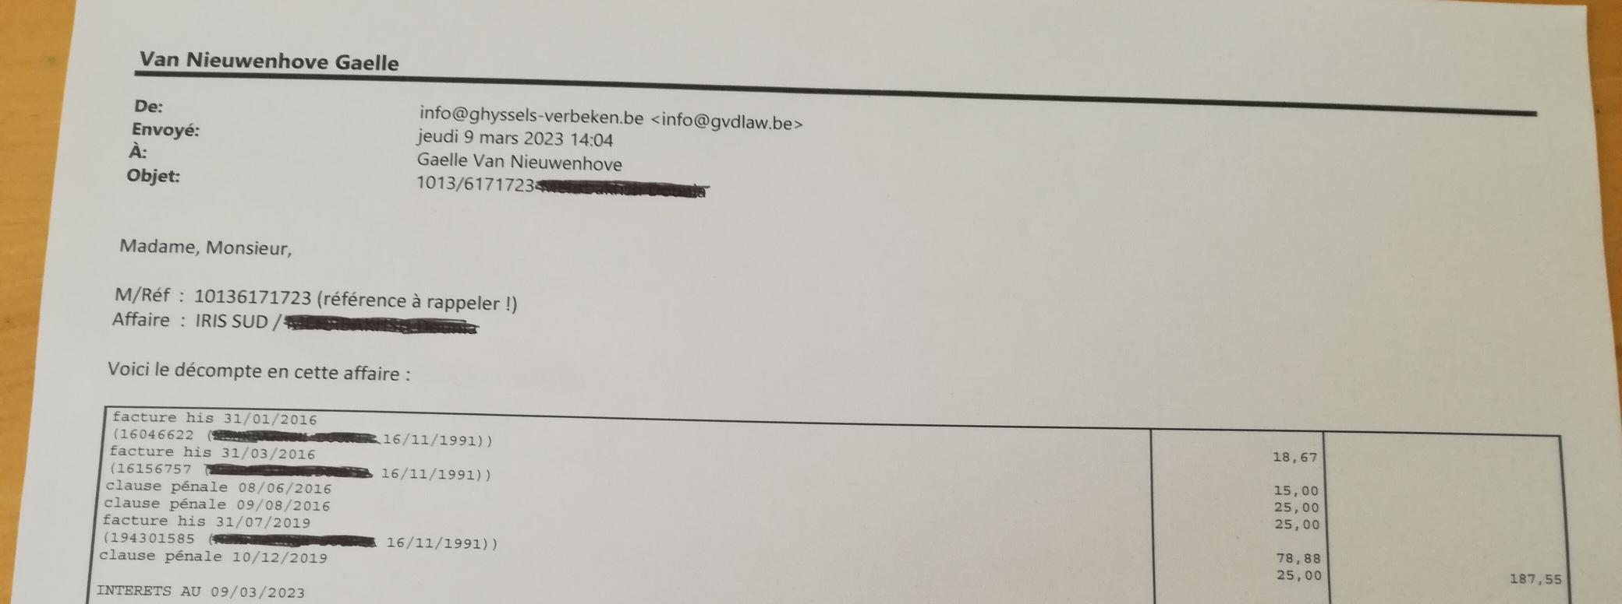
Décompte de base dette amiable – GVD Law

Slide 18
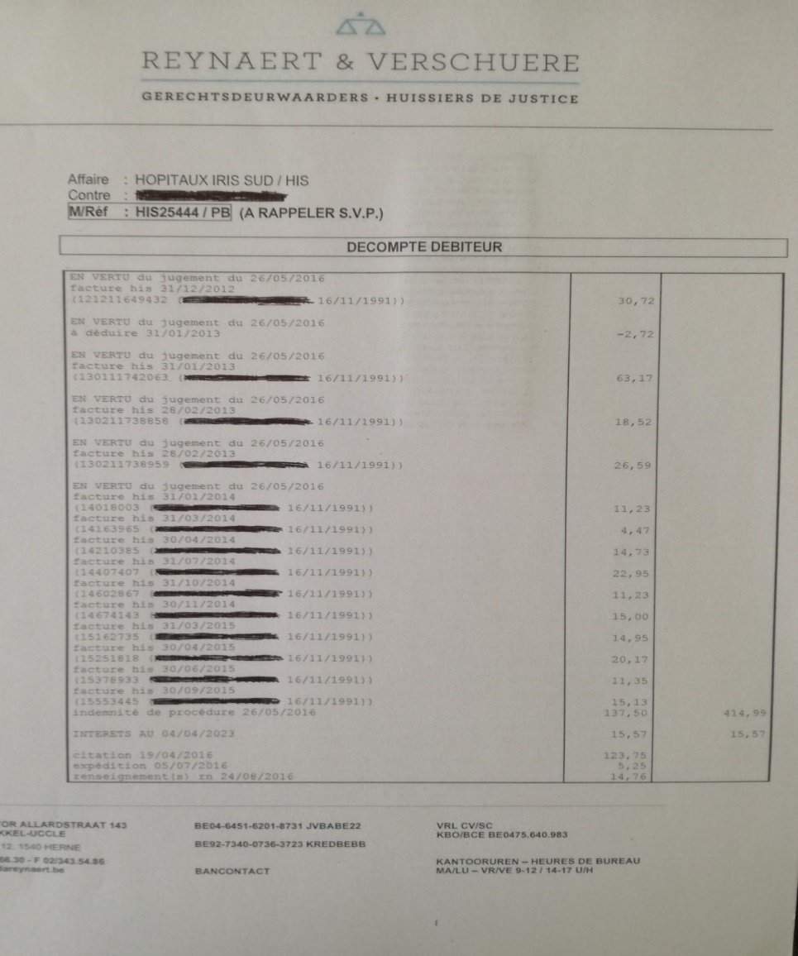
Décompte de base dette judiciaire
- Huissier Reynaert (1)

Slide 19
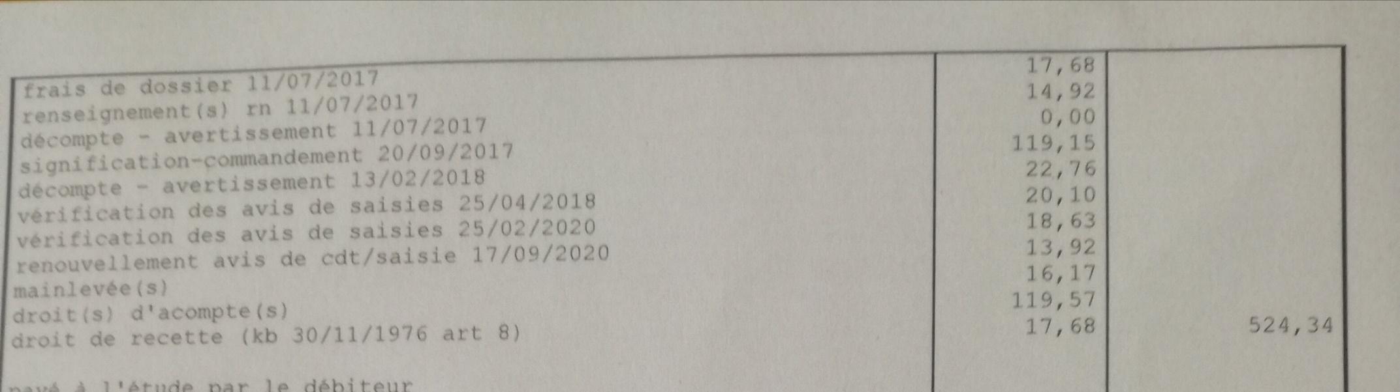
Décompte de base dette judiciaire - Huissier Reynaert (2)

Slide 20
Plans de paiement mis en place
Pour la dette amiable : un plan de paiement de 5 euros par mois a été mis en place depuis le 04/03/2020.
Pour la dette judiciaire : un plan de paiement de 10 euros par mois a été mis en place depuis le 02/03/2021.

Slide 21
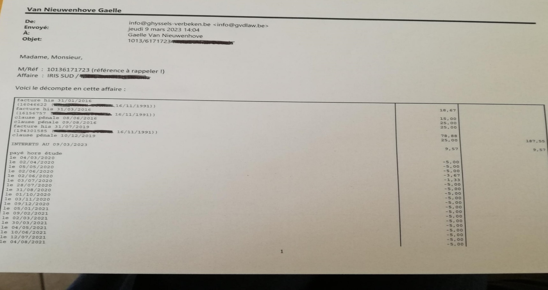
Décompte du 9 mars 2023 dette amiable – GVD Law (1)

Slide 22
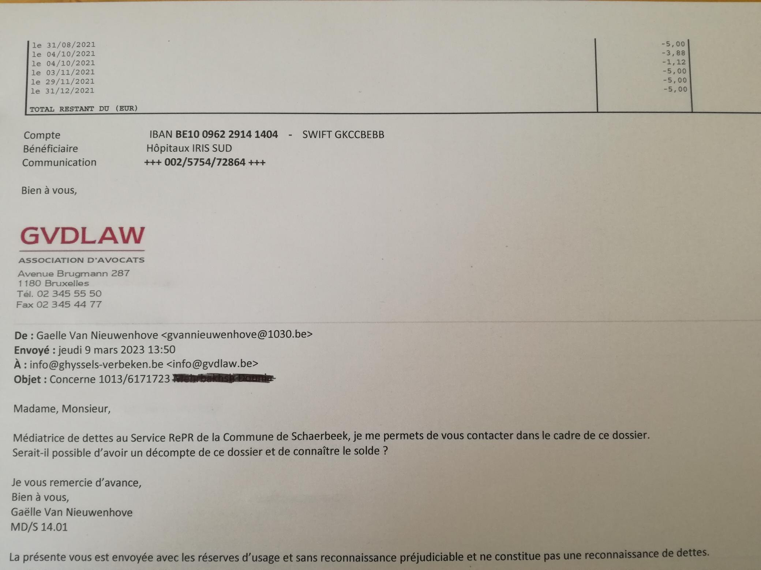
Décompte du 9 mars 2023 dette amiable – GVD Law (2)

Slide 23
Où sont passés les paiements de 5 euros faits après le 31/12/2021 ?
Contacts avec GVD Law
Renvoi vers le huissier Reynaert
Les 5 euros ont été imputés à la dette en recouvrement judiciaire chez le huissier Reynaert.

Slide 24
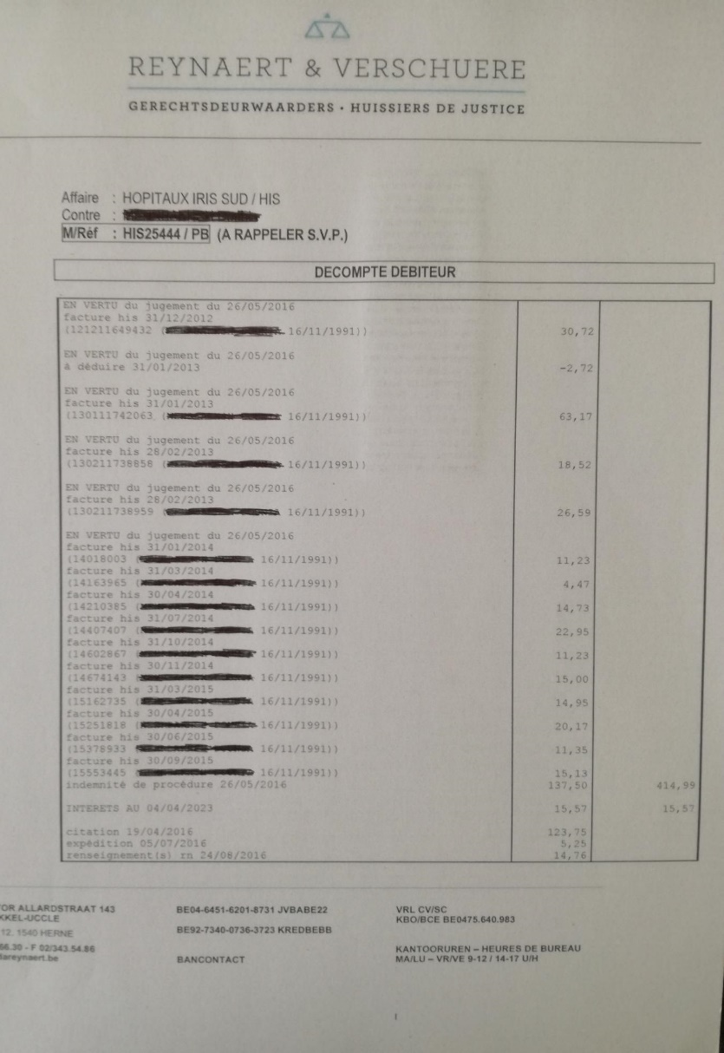
Décompte du 4/04/2023 dette judiciaire – Huissier Reynaert (1)

Slide 25
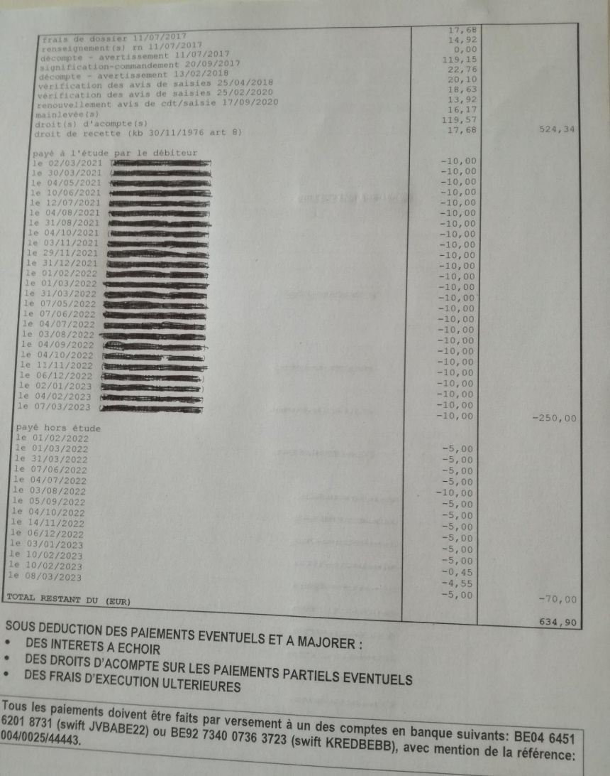
Décompte du 4/04/2023 dette judiciaire – Huissier Reynaert (2)

Slide 26
Contestations (1)
Contestations introduites auprès de GVD Law sur deux points : l’imputation des paiements sur un autre dossier et l’application des conditions générales (clauses pénales).
Extrait du mail envoyé à GVD Law :
« Depuis le 4/03/2020, Madame a un accord pour apurer cette dette moyennant des versements de 5€ par mois.
Madame respecte scrupuleusement son plan de paiement. Lors des paiements, elle indique bien dans la communication, la référence de la dette visée par le plan de paiement, à savoir 10136171723.
Je suis dès lors très étonnée de constater que plus aucun paiement n’est venu en déduction de la dette depuis le 31/12/2021. J’apprends que les 5 euros qui étaient destinés à l’apurement de cette dette ont été imputés, à compter du 1/02/2022, sur une autre dette qui est en recouvrement judiciaire auprès de l’huissier de justice Linda Reynaert.
Or, pour cette seconde dette, Madame a aussi obtenu un plan de paiement de 10€ par mois. Ce second plan de paiement est également scrupuleusement respecté.
Madame n’a pas été informée du fait que ses paiements de 5€ étaient imputés sur une dette autre que celle visée dans ses communications. Le code civil prévoit que « le débiteur de plusieurs dettes a le droit de déclarer lorsqu’il paie, quelle dette il entend acquitter ». Le créancier ne peut pas imputer ses paiements sur une autre dette sans l’accord du débiteur. En l’espèce, cet accord fait défaut.
En procédant de la sorte, Madame se trouve toujours avec deux dettes ouvertes alors que la dette en recouvrement amiable aurait pu être clôturée si les paiements avaient été correctement imputés. Les 5€ auraient alors pu servir à négocier un plan d’apurement pour une dette d’énergie toujours en souffrance et éviter des frais supplémentaires liées au recouvrement de cette dette.

Slide 27
Contestations (2)
En outre, je constate que vous comptabilisez des clauses pénales pour un montant de 75€, (soit 25€ par facture non payée à temps). Or, pour pouvoir facturer ces clauses pénales, il faut que les conditions générales qui les prévoient soient opposables à Madame. Pour être opposables, il faut que Madame ait pu en avoir connaissance et les accepter au plus tard au moment de la conclusion du contrat. C’est au créancier qu’il appartient de prouver que ces conditions générales ont été acceptées par le débiteur. De l’avis de la Cour de cassation (Cass, 21/11/2011, www.juridat.be), des conditions générales portées au dos d’une facture ne sont pas opposables au cocontractant s’il n’a pu en avoir connaissance avant.
En l’espèce, Madame n’a jamais eu connaissance des conditions générales de votre mandante. Elle n’a dès lors pas pu les accepter. Les 75€ réclamés à titre de clause pénale ne sont donc pas légalement justifiés.
Il résulte de ce qu’il précède que sur base du dernier décompte que vous me transmettez Madame ne vous est plus redevable, pour le dossier10136171723, que de la somme de 7,16€.
Nonobstant la manière fort contestable dont les paiements ont été imputés dans ces dossiers, Madame vous propose pour faire bref procès de laisser le décompte portant la référence HIS25444/PB en l’état (dette recouvrement judiciaire – solde au 8/03/2023 à 634,90€) et de vous faire un dernier versement de 7,16€ (82,16 – 75€) pour clôturer la dette 10136171723.

Slide 28
Réponses aux contestations (1)
Réponse de GVD Law :
« Madame,
Pour ce qui est de la clause pénale, plusieurs dossiers ont été ouverts au nom de la patiente qui connaît donc les conditions générales et ne saurait contester leur application -aujourd’hui-.
Pour le surplus, j’interroge HIS. »

Slide 29
Réponses aux contestations (2)
Notre réponse :
On ne peut pas déduire de l’existence de factures antérieures (toujours en souffrance) la preuve de l’acceptation par Madame des conditions générales de votre mandante.
Madame n’ayant pas la qualité d’entreprise, une facture n’a aucune force probante particulière à son égard. Le fait que des factures lui ont déjà été adressées ne prouve pas qu’elle aurait accepté les conditions générales de votre mandante, surtout lorsque les factures en question se rapportent à des prestations antérieures à celles litigieuses : les conditions générales figurant au verso de ces factures peuvent ne pas être celles qui ont présidé à la conclusion du nouveau contrat (P. Van Ommerslaghe, droit des obligations, Vol I, Bruxelles, PUB, 2007-2008, p.171). En outre, Madame n’entretenant pas avec votre cliente une relation d’affaires constantes, des conditions générales qui lui auraient été communiquées longtemps avant la conclusion du contrat, ne peuvent, sans porter atteinte au principe de la bonne foi contractuelle, entrer dans le champ contractuel (Bruxelles, 17 juin 1966, JT, 1966, 633, Anvers, 28 mars 1984, RW, 1987-1988, 262,…).
Je maintiens donc que la clause pénale que vous réclamez n’est pas légalement justifiée faute d’opposabilité des conditions générales de votre mandate à Madame.

Slide 30
Réponses aux contestations (3) et conclusion
Réponse de GVD Law :
« Je note que « vous n’êtes pas d’accord ».
Il incombera donc au tribunal de trancher cette question. »
Contact pris avec le responsable du service contentieux d’Iris Sud en invoquant les mêmes arguments.
Réponse le 4/05/2023 du service contentieux : « Nous marquons notre accord à votre proposition ».
Les clauses pénales ont donc été annulées et le dossier amiable a pu être clôturé après le paiement du solde de 7,28 euros.
Les 5 euros sont restés imputés au dossier en recouvrement judiciaire et Madame poursuit son plan de paiement de 10 euros par mois pour ce dossier.

Slide 31

La négociation d’un crédit à la consommation
par Sylvie Moreau

Slide 32
Décompte de départ

Slide 35
Éléments importants
Date | Actes | Capital | Intérêts de retard
25/11/2008 | jugement | 12.699,18 | 0
3/12/2008 à 6/07/2011 | Paiements volontaires pour 11. 912,87€ | 2.998,14 | 3.736,87
4/04/2013 | Commandement Réitératif | 2998,14 | 4.436,24
10/04/2013 | saisie | 2998,14 | 4.523,51
05/03/2021 | Commandement itératif | 2998,14 | 7.158,96 €

Slide 36
Je fais suite au décompte que vous avez adressé en date du xx/xx/xxxx à Mr.
A la lecture de celui-ci, nous constatons qu’ une partie des intérêts sont prescrits. En effet, en vertu de l’article 2277 du code civil, les intérêts se prescrivent par 5 ans. Or, entre les deux actes interruptifs de prescription, soit la saisie en date du 14/04/2013 et le commandement itératif du 15/02/2021, plus de 5 ans se sont écoulés. Dès lors, les intérêts de retard comptabilisés entre le jugement et le 15/02/2016 sont selon nous prescrits.
Par ailleurs, il semblerait que les intérêts de retard au taux de 15,40% ont été calculés sur un montant de 12.699,28 €. Or, d’après le jugement ce montant comprend à la fois le capital échu et non payé et des frais non payés). Selon nous, les intérêts n’auraient dû être calculés que sur le seul montant dû en capital.

Slide 37
Réponse de l’avocat du prêteur
    « Nous nous référons à votre mail du 21 septembre 2021.
    Par la présente, nous vous informons que le jugement du 25 novembre 2008 a été signifié en date du 21 janvier 2009. Ensuite, un commandement a été signifié en date du 28 novembre 2011.
    Un commandement réitératif a été signifié par l’huissier de justice en date du 4 avril 2013.
    Vu que le dernier commandement réitératif n’a été signifié qu’en date du 5/03/2021, il y a de prescription des intérêts à partir du 4 avril 2018 (soit la date du commandement réitératif du 4 avril 2013 + 5 ans).
    Nous avons adapté notre décompte dans ce sens (voir annexe)
    En ce qui concerne le calcul des intérêts de retard, il y a bien stipulé dans le jugement du 25 novembre 2021 que les intérêts doivent être comptabilisés sur la somme de 12.699,28 EUR. Le calcul des intérêts est donc bien correct»

Slide 40
On insiste et on (re)précise qu’en vertu de l’article 2277 du code civil,
les intérêts échus depuis plus de 5 ans au jour de l’acte interruptif de prescription sont prescrits.
Il ne faut donc pas faire date de l’avant dernier acte interruptif + 5 ans = 2018 et dire que tous les intérêts échus entre 2018 et 2021 sont prescrits (date du dernier acte interruptif de prescription).
Il faut raisonner en partant du dernier acte interruptif de prescription et faire: dernier acte interruptif – 5 ans: tous les intérêts comptabilisés avant cette date étant échus depuis plus de 5 ans sont prescrits.

Slide 41
Réponse de l’avocat du prêteur
    Nous nous référons à votre mail du 22 octobre 2021.
    Par la présente, nous vous informons que nous ne pouvons pas partager votre point de vue juridique.
    Cependant, la banque est volontairement disposée à adapter son décompte à votre point de vue afin de pouvoir sortir de cet impasse.
    En annexe, vous trouverez le décompte adapté, valable jusqu’au 15 novembre 2021.
    A défaut d’un proposition d’un plan de remboursement raisonnable dans les quinze jours, nous relancerons les procédures de recouvrement.

Slide 44

Quelques exemples d’application de la prescription
présentés par Simon van der Bruggen

Slide 45
1° Une prescription doit être invoquée
2° Une prescription acquise ne peut être relancée

Slide 46
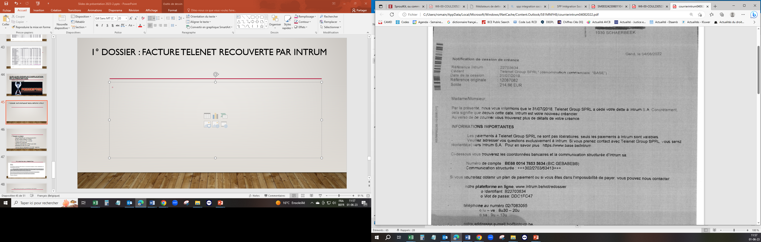
1° dossier : Facture TELENET recouverte par INTRUM

Slide 47
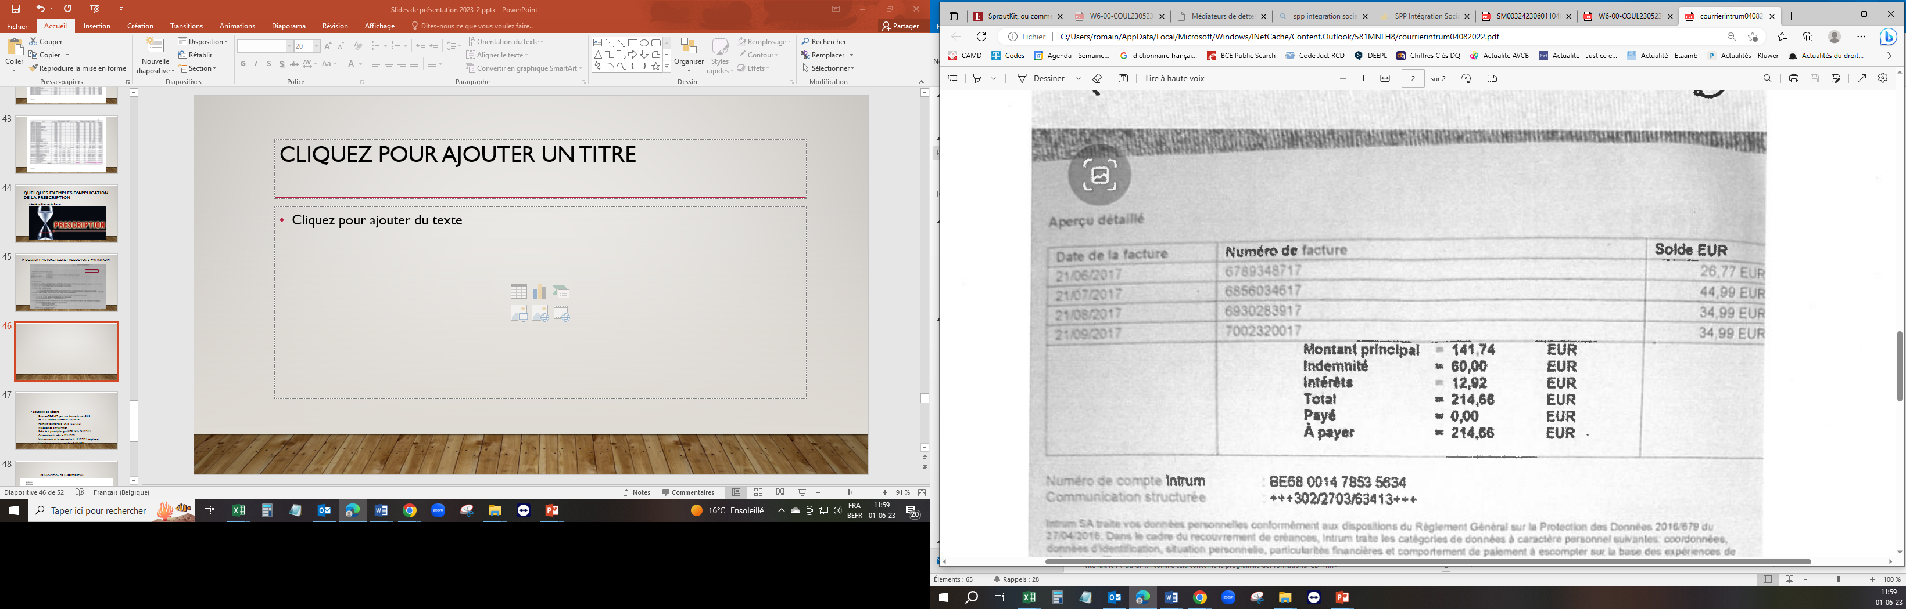

Slide 48
Monsieur va consulter un SMD le 04/08/2022
Art. 2277 Les arrérages de rentes perpétuelles et viagères;
    Ceux des pensions alimentaires;
    Les créances de frais extraordinaires visés à l'article 203bis, § 3;
    Les loyers des maisons, et le prix de ferme des biens ruraux;
    Les intérêts des sommes prêtées, et généralement tout ce qui est payable par année, ou à des termes périodiques plus courts,
Se prescrivent par cinq ans.
Les créances pour la fourniture de biens et de services via des réseaux de distribution d'eau, de gaz ou d'électricité ou la fourniture de services de communications électroniques ou de services de radiotransmission ou de radio- et télédiffusion via des réseaux de communications électroniques se prescrivent par cinq ans.

Slide 49
→ PRESCRIPTION EN juin, juillet, août et septembre 2022
Le SMD attend le 22/08/2022 pour contacter INTRUM et invoquer la prescription les pour les factures de juin, de juillet et d’août avec les précautions d’usage…
Reste un principal de 34,99€ pour septembre
Le 23/08/2022, réponse d’INTRUM

Slide 50
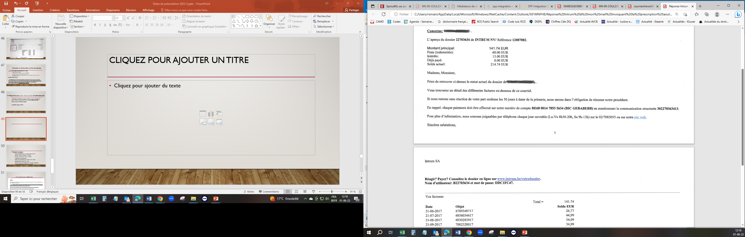

Slide 51
Le jour-même, (le 23/08/2022), la médiatrice leur renvoie un mail en disant qu’elle a invoqué la prescription et demandant un nouveau décompte.
Le 5/09/2022, INTRUM répond à nouveau en redonnant le décompte initial et en réclamant toujours le montant initial.
La médiatrice décide alors d’attendre fin septembre afin de pouvoir invoquer la prescription de la facture de septembre aussi. Le 3/10/2022, elle réécris à INTRUM en invoquant la prescription de tout.
Ils répondent le 5/09/2022 et disent que le dossier est clôturé chez eux.

Slide 52
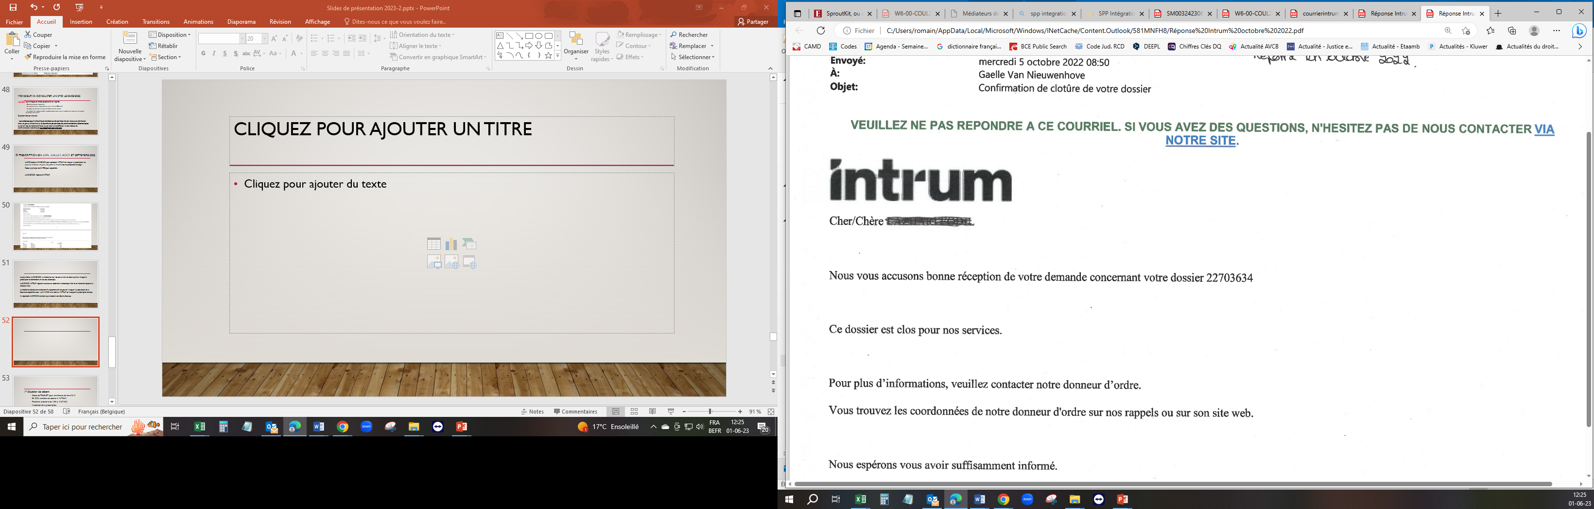

Slide 53
Précautions d’usage
En cas de contestation, toujours indiquer :
« Le présent courrier ne constitue en aucun reconnaissance de dette au sens des articles 2248 et suivantes du Code Civil, susceptible d’interrompre une éventuelle prescription. »
Lorsque la réponse du créancier ne répond pas à la contestation (pas à sa totalité) :
« Enfin, je terminerai par vous rappeler également le prescrit de la loi du 20 décembre 2022 sur le recouvrement des dettes du consommateur et plus précisément son article 3 §1 et §2 : « En matière de recouvrement amiable de dettes est interdit tout comportement ou pratique qui porte atteinte à la vie privée du consommateur ou est susceptible de l'induire en erreur, ainsi que tout comportement ou pratique qui porte atteinte à sa dignité humaine. § 2. Sont notamment interdits : (…) le harcèlement du débiteur qui a fait savoir expressément et de manière motivée qu'il contestait la dette »;
Vos courriers et mails répétés adressés à Monsieur xxxxxx qui vous a fait savoir de manière expresse et motivée que la dette, dont vous poursuivez le recouvrement était prescrite, relèvent du harcèlement qui est prohibé par la loi. »

Slide 54
2° dossier : Une prescription acquise ne peut être relancée PAR LE DEBITEUR
1° Situation de départ
    Dette de TELENET pour une facture de mars 2012
    Prescription en mars 2017
    Transfert du dossier à INTRUM
    Consultation d’un Service de Médiation de Dettes en août 2021
    Invocation de la prescription
    Refus de la prescription par INTRUM le 06/10/2021

Slide 55
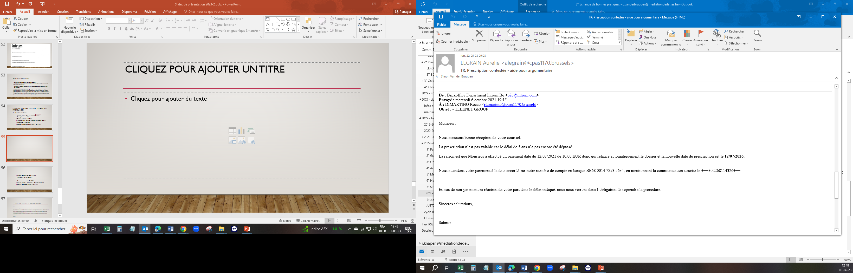

Slide 56
Art. 2219. La prescription est un moyen d'acquérir ou de se libérer par un certain laps de temps, et sous les conditions déterminées par la loi.
La prescription ne touche pas au « fond » du droit, elle ne touche pas à l’existence de la dette mais seulement à son exigibilité. Le créancier d’une obligation prescrite ne peut plus en réclamer son exécution en justice. L’obligation subsiste mais uniquement en tant qu’obligation naturelle (= Une obligation naturelle est une obligation dont le créancier ne peut plus exiger le paiement de manière forcée)

Slide 57
    Contestation du refus le 07/10/2021
    Nouveau refus de la contestation le 18/10/2021 (sophisme)
    Nouvelle contestation motivée le 04/02/2022
    Abandon des poursuites

Slide 58
Argumentaire :
Le paiement fait en 2021 n’a pu interrompre une prescription déjà acquise ni relancer un nouveau délai de prescription.
Je vous renvoie pour cela vers la doctrine et la jurisprudence qui confortent cette position : « Il va de soi que pour être utile, comme toute cause d’interruption, la reconnaissance doit intervenir dans le délai originaire de prescription ; elle est sans effet si la prescription est déjà atteinte » ( Comm. Anvers, 16 janvier 1996, Eur.vervoerr.1996, p.374 ; cité par M. Marchandise, « la prescription », in Traité de droit civil belge (De Page), Tome VI, 2015, Bruylant, Bruxelles, p. 196. ; voir aussi S. Moreau, « Prescriptions, délais et interruptions: démêler l’écheveau », in Les échos du crédit et de l’endettement, N° 69, avril 2021, Agence Alter.

Slide 59
3° dossier : Une prescription acquise ne peut être relancée PAR LE CREANCIER
1° Situation de départ
  En 2015 à Anderlecht, les services communaux trouvent sur la voirie des poubelles sorties en dehors des horaires prévus pour le ramassage.
  C’est le concierge de l’immeuble qui a fait le coup mais on a trouvé les coordonnées du débiteur dans un sac, et c’est donc lui qui est désigné responsable de la dette.
  La contrainte a été établie seulement le 08/03/2017 et signifiée le 18/04/2017.
  Après une sommation et une tentative de saisie, l’huissier effectue une saisie le 23/08/2022 (qu’il appelle itératif commandement).
  La personne va immédiatement consulter son SMD

Slide 60
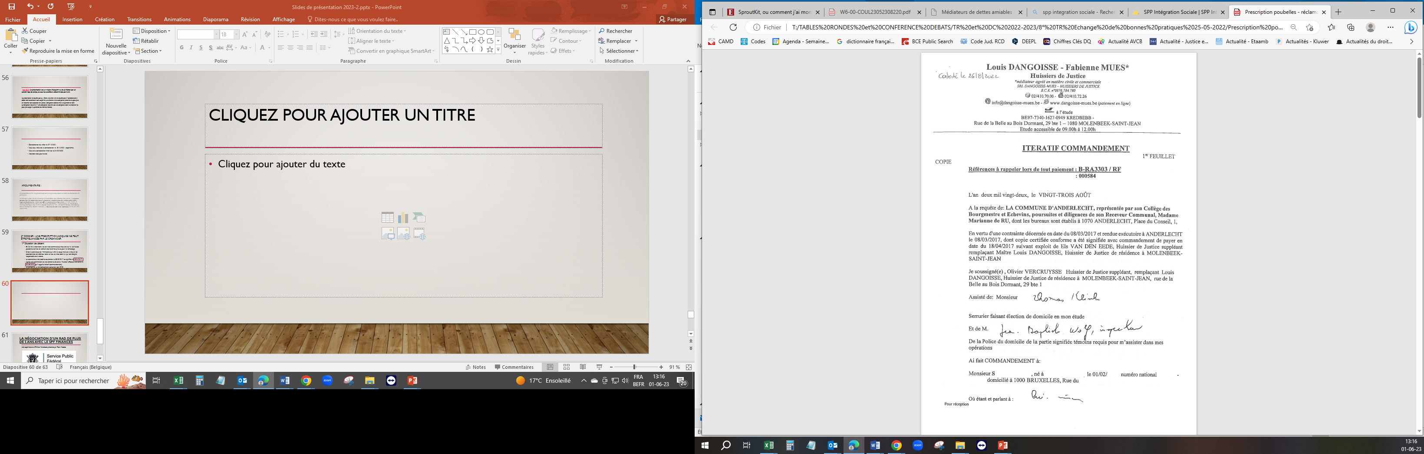
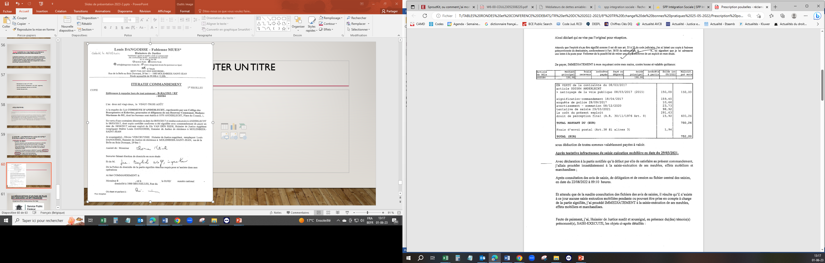

Slide 61
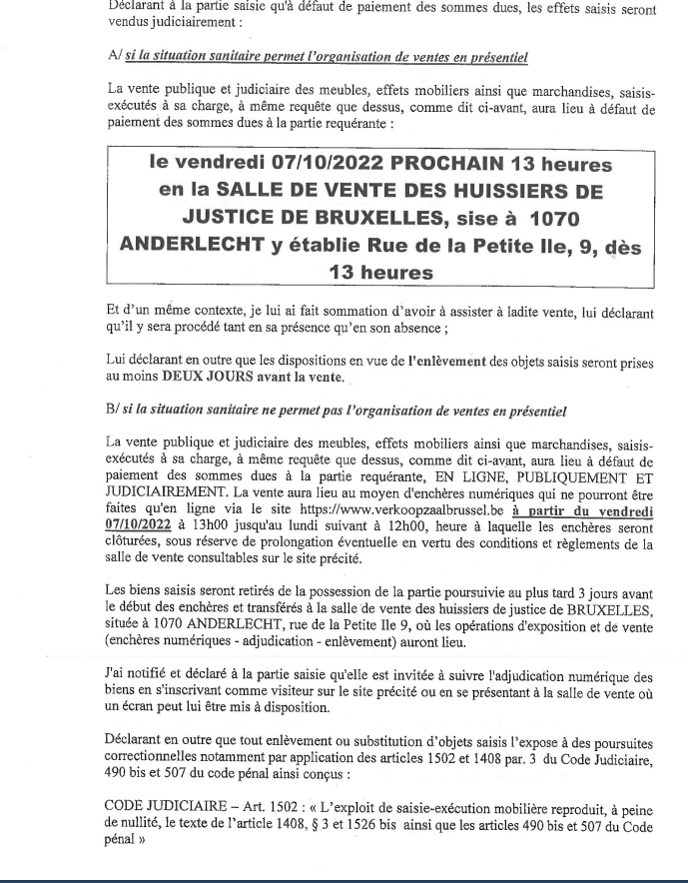
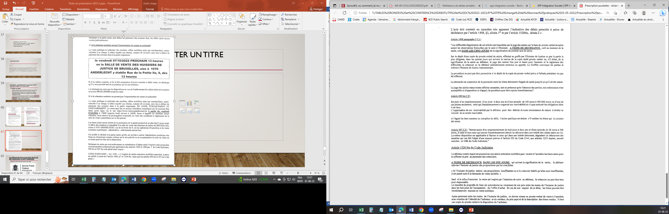

Slide 62
Contestation du MEDIATEUR le 26/08/2022
Cher Maître,
Je vous contacte en ma qualité de médiatrice de dettes de Monsieur S. suite à votre courrier du 23/08/2022 dans lequel vous réclamez le paiement d’une amende de 2015 rendue exécutoire signifiée avec commandement de payer le 18/04/2017.
Après analyse des documents en notre possession, il apparaît que cette dette est prescrite conformément à l’article 43 de la loi du 24/06/2013 qui instaure un délai de prescription de 5 ans.
Sauf preuve contraire, nous n’avons pas connaissance d’une cause d’interruption ou de suspension de la prescription depuis le commandement d’avril 2017 et considérons donc cette dette comme prescrite.
Merci de nous confirmer l’arrêt de toute poursuite et la clôture du dossier.
Cordialement,

Slide 63

La négociation d’un RAD de plus de 5 ans avec le SPF FinancES
Une expérience du CPAS de Molenbeek présentée par Laure Tilmans

Slide 64
Madame a une dette envers le SPF Finance de plus de 14.000€ (dette ONEM)
Revenus= RIS taux cohabitant (639,27€)
Proposition 10€/mois
Refus par le SPF Finance
Proposition de payer 20€/mois moyennant restrictions alimentaires
Payé pendant 3 mois
Accord + ajout d’une dette supplémentaire (aide juridique)
Accord = sur 282 mois (soit 23,5 ans)
La situation

Slide 65
1. Le budget
2. La régularité dans les paiements
3. Relancer/être convainquant
4. La courtoisie
5. SMD = Partenaire privilégié
6. Les émotions
7. La maitrise de la procédure
Outils utilisés

Slide 66
1. Le budget
Montant des revenus
Communiquer modifications
Montant total endettement + nombre créanciers

Slide 67
2. La régularité dans les paiements
La personne a payé, malgré le refus du pp
A toujours payé en temps et en heure
Montrer bonne volonté et motivation

Slide 68
Ne pas lâcher l’affaire
Mettre en avant casquette professionnelle: démontrer que le pp est la seule manière pour récupérer un peu d’argent
Suivi: action/réaction
Relancer régulièrement
3. Relancer/être convainquant

Slide 69
Être courtois + remercier = être mieux entendu et mieux compris
Facilite le dialogue
Crée des liens
La négociation devient agréable
4. La courtoisie

Slide 70
5. SMD = Partenaire privilégié
Vue d’ensemble sur la situation
Stratégies qui ont du sens

Slide 71
6. Les émotions
Expliquer l’état dans lequel se trouve la personne, son inquiétude et sa préoccupation
Créancier comprend mieux l’impact des procédures sur les personnes

Slide 72
Expliqué (par téléphone) que :
Le RCD n’était pas adapté (nature dette: allocation indûment perçues)
Le RAD pas envisageable car dettes hors SPFF
Saisie inappropriée car revenu protégé
Soit un pp de 20€/mois, soit rien
7. La maitrise de la procédure

Slide 73
La Demande d’une Surséance indéfine
Une expérience du CPAS de Bruxelles présentée par Naoual Zaghouli

Slide 74
MERCI POUR VOTRE ATTENTION !
Un compte rendu sera publié dans notre prochaine Gazette
Si la formule vous a plu et que vous avez d’autres expériences à partager, n’hésitez pas à le signaler sur s.vanderbruggen@mediationdedettes.be

